Slide 1
"Сайт для фирмы Farm Food"
Презентация к курсовому проекту по МДК 08.01 Проектирование и разработка интерфейсов пользователя Подготовила студентка группы 392 Портнова Мария Владимировна

Slide 2



Актуальность
В современном мире, где технологии становятся все более интегрированными в нашу повседневную жизнь, очевидно, что они играют ключевую роль в развитии бизнеса и общества в целом. С появлением интернета и мобильных устройств, люди имеют доступ к информации и сервисам, которые прежде были недоступны или труднодоступны. Это изменение способствует росту конкуренции на рынке и стимулирует компании искать новые и инновационные способы привлечения клиентов и удовлетворения их потребностей. В свете технологического развития, фирма “Farm Food осознает” важность использования технологий для расширения своего присутствия на рынке и улучшения связи с клиентами.

Slide 3
Анализ деятельности
Цель: Создание веб-сайта для фирмы Farm Food, который будет служить платформой для продвижения продукции, предоставления информации о компании, взаимодействия с клиентами и привлечения новых партнеров. Объект: фермерская компания “Farm Food” и её деятельность. Предмет: Веб-сайт, разработанный для фирмы Farm Food, включающий в себя следующие разделы: 1. Главная страница: Информационное представление о фирме, ее каталоге товаров, ценностях и преимуществах. 2. Компания: Информация о самой компании; контактные данные 3. Доставка: информация о доставке и её условиях 4. "Заказать": страница с каталогом товаров фиомы 5. Корзина: страница, где сохраняются продукты, которые пользователь хочет заказать онлайн 6. Отзывы: страница для отзывов, дабы пользователдь убедился, что фирма надёжная

Slide 4
Задачи
Задачи, которые необходимо решить при создании веб-сайта для фирмы Farm Food:
1) Разработка дизайна и структуры сайта: Создание привлекательного и удобного для пользователей дизайна, а также логичной и понятной структуры сайта, которая будет отражать специфику деятельности фирмы.
2) Создание контента: Подготовка качественного текстового и визуального контента, который будет информировать посетителей о продукции, принципах работы фирмы и ее преимуществах.
3) Тестирование и отладка: Проведение полного цикла тестирования сайта на предмет удобства использования, корректной работы функционала и отсутствия ошибок.
4) Создание мобильной версии сайта: Разработка адаптивной версии веб-сайта, которая будет хорошо отображаться на различных устройствах с разными разрешениями экрана.

Slide 5
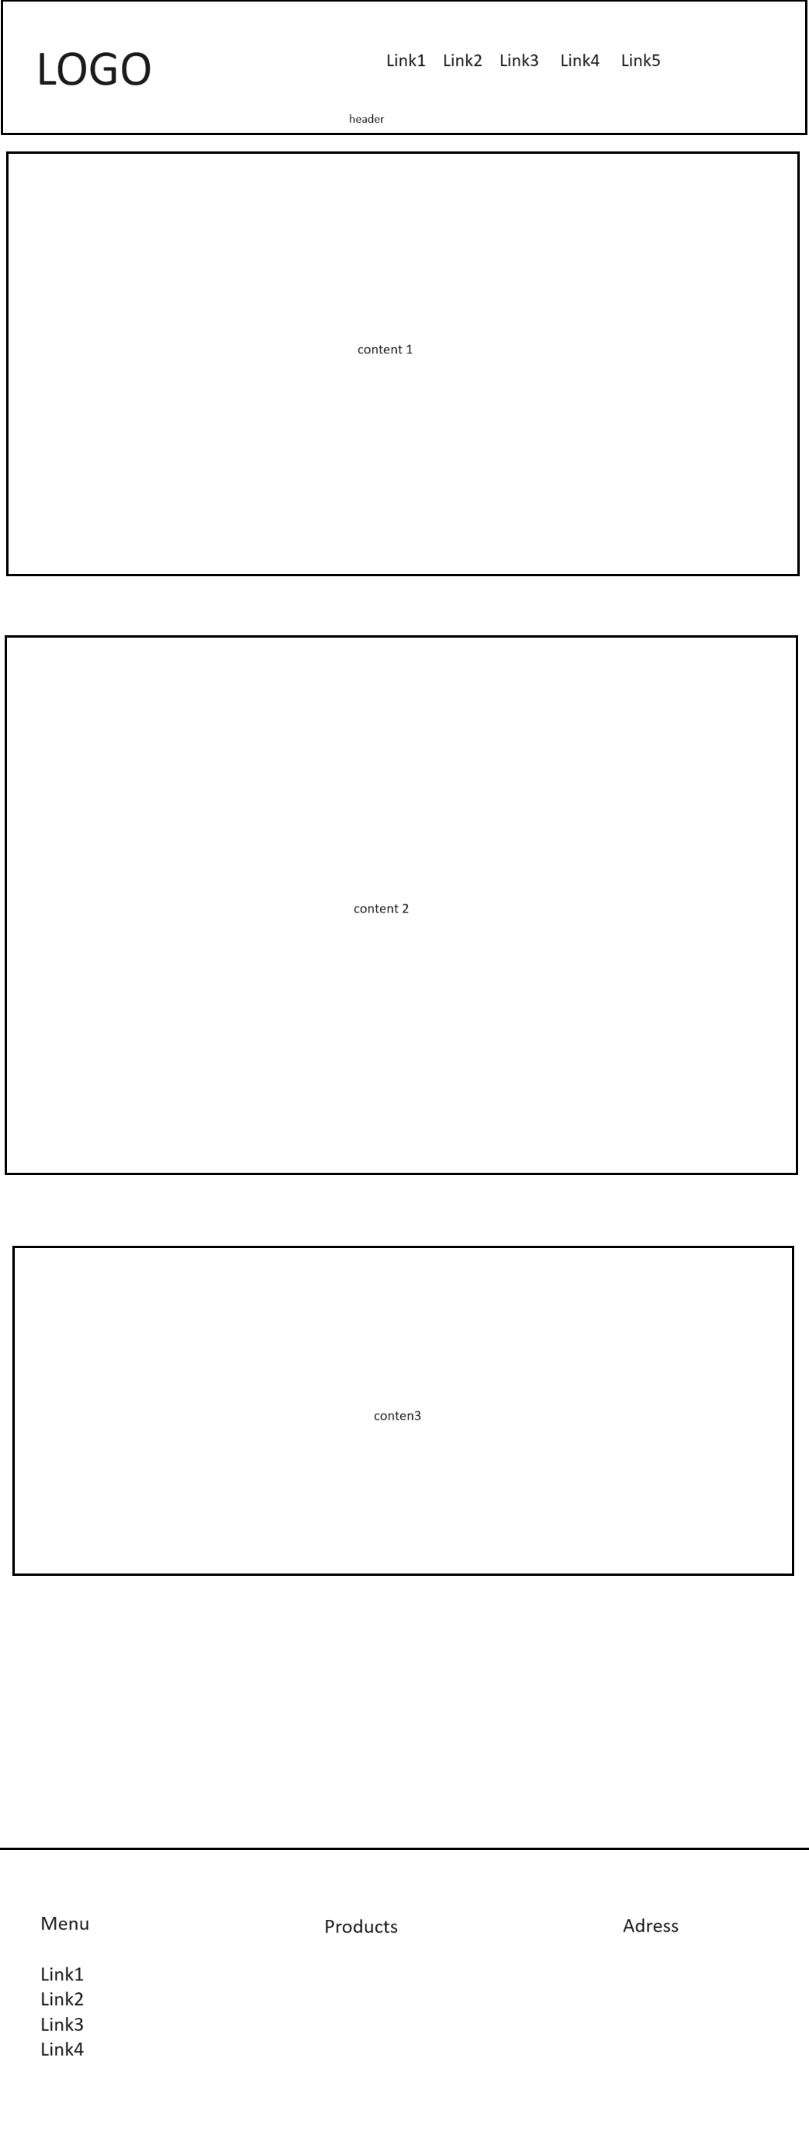

Макет
z

Slide 6
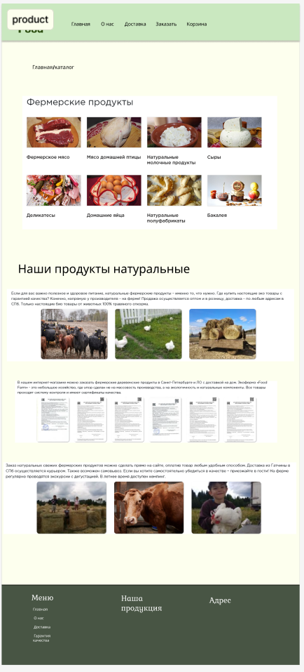
Дизайн-макет
z
Дизайн-макет страницы онлайн-магазина и краткой информации о продуктах

Slide 7

Ссылка на сайт
https://marishka2223.github.io/FarmFood/

Slide 8
Заключение
В заключение, создание веб-сайта для фирмы Farm Food является важным шагом в развитии и продвижении компании на рынке. Решение поставленных задач, таких как разработка дизайна и структуры сайта, создание качественного контента, интеграция функционала, оптимизация для поисковых систем, тестирование и отладка, создание мобильной версии, поддержка и развитие сайта, а также создание системы аналитики, позволит создать эффективный инструмент для взаимодействия с клиентами и партнерами.
Веб-сайт Farm Food станет надежным источником информации о продукции и принципах работы фирмы, а также поможет привлечь новых клиентов и укрепить лояльность существующих. Благодаря постоянному мониторингу и анализу данных о посетителях сайта, компания сможет адаптировать свою деятельность под потребности и предпочтения потребителей, тем самым повышая эффективность своей работы и удовлетворение клиентов.
Таким образом, создание профессионального и удобного веб-сайта является неотъемлемой частью стратегии развития фирмы Farm Food и ключом к успешному продвижению на рынке продуктов питания.

